Slide 1
聚力创新 聚焦富民 高水平全面建成小康社会
江苏省第十三次党代会精神学习
唐玉国
2016年12月

Slide 2
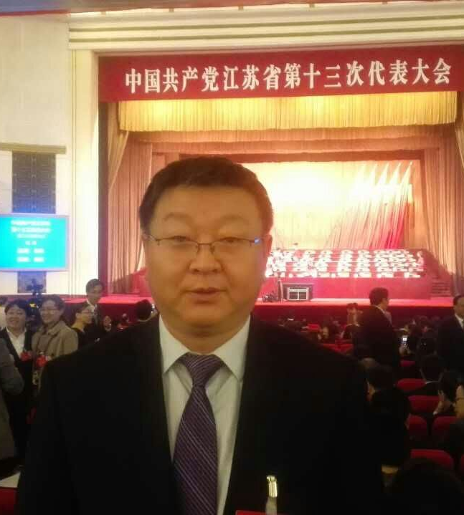
2016年11月18日至22日，中国共产党江苏省第十三次代表大会在南京召开，会议听取和审查中国共产党江苏省第十二届委员会和纪律检查委员会的工作报告，选举了中国共产党江苏省第十三届委员会和纪律检查委员会。
我作为一名党代会代表，全程参加了会议。现对会议精神进行传达，希望大家认真学习，会后各党支部要将会议精神传达到每个党员。

Slide 3
01
省委工作报告主要内容
02
新一届省委、省纪委选举情况
李强书记参加苏州代表团审议时的
讲话精神
03

Slide 4
1
省委工作报告主要内容

Slide 5
省委工作报告主要内容
5
过去五年：砥砺奋进取得重大成就
全省地区生产总值连跨三个万亿元台阶，突破7万亿元，年均增长9%
一般共同预算收入超过8000亿元，年均增长9.5%

Slide 6
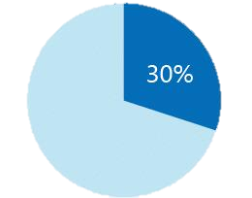
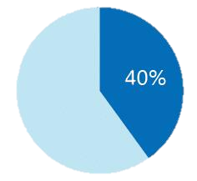
省委工作报告主要内容
6
规模以上工业比重分别超过
高新技术产业产值
战略性新兴产业产值
区域创新能力处于全国领先水平，科技进步贡献率超过60%
节能减排超额完成国家下达任务，空气和水环境质量逐步好转，林木覆盖率达到22.8%

Slide 7
省委工作报告主要内容
7
城乡居民人均可支配收入年均增长
全省人均纯收入4000元以下的农村人口如期脱贫
10.4%
9.3%
“四风”顽疾得到有效遏制，反腐斗争强力推进
城镇
农村

Slide 8
省委工作报告主要内容
8
今后五年：高水平全面建成小康社会
经济发展
生态环境
地区生产总值和城乡居民收入比2010年翻一番；居民收入、企业利润、财政收入“三个口袋”更加充实。
努力使江苏的天更蓝、地更绿、水更清、空气更清新，力争实现生态环境质量的根本性好转。

Slide 9
省委工作报告主要内容
9
人民生活
更满意的收入
更好的教育
更稳定的工作
更优美的环境
更可靠的社会保障
更高水平的医疗卫生服务
更舒适的居住条件

Slide 10
省委工作报告主要内容
10
文化发展
城乡区域
文化精品力作不断涌现，形成更多特色文化品牌，文化国际影响力持续扩大。
全省发展空间布局持续优化，南北区域优势互补，城乡区域发展协调性进一步增强。
社会治理
从严治党
法治江苏、平安江苏建设深入推进，法治政府基本建成。
向基层延伸，解决好群众身边的不正之风和腐败问题。

Slide 11
省委工作报告主要内容
11
未来五年怎么干
着力推进经济转型升级
把发展的基点放在创新上，加快建设创新型省份，进一步完善区域创新体系，着力推进以科技创新为核心的全面创新。
进一步引导金融资源和社会资本向关键创新领域聚集，加大研发投入，培育有竞争力的创新集群。
推动关键领域核心技术的攻关突破是科技创新的重中之重，要发挥好企业的主体作用、领军人才的关键作用和高校科研院所的平台作用，大力推动产学研协同创新，通过产业技术创新联盟等形式把各种力量聚合起来。

Slide 12
省委工作报告主要内容
12
未来五年怎么干
着力推进经济转型升级
着力提高农业农村发展水平
着力加强社会主义民主法治建设
着力提升文化软实力
着力保障和改善民生
着力推进生态文明建设
着力深化改革扩大开放

Slide 13
省委工作报告主要内容
13
坚定不移推动全面从严治党
充分发挥党委总揽全局、协调各方的领导核心作用
坚持思想建党和制度治党紧密结合
全面加强和规范党内政治生活
推动作风建设常态长效发展
努力建设高素质干部队伍和人才队伍
建强党在基层的战斗堡垒
深入推进反腐倡廉建设

Slide 14
2
新一届省委、省纪委选举情况

Slide 15
新一届省委、省纪委选举情况
15
中共江苏省第十三届委员会
书 记：李 强
副书记：石泰峰、吴政隆
常 委：李 强、石泰峰、吴政隆、黄莉新（女）、杨 岳、
李小敏、王 炯、樊金龙、王燕文（女）、蒋卓庆、
王立科（满族）、周乃翔
中共江苏省第十三届纪律检查委员会
书 记：蒋卓庆
副书记：王立平、黄继鹏、刘月科、周广智

Slide 16
3
李强书记参加苏州代表团审议时的讲话精神

Slide 17
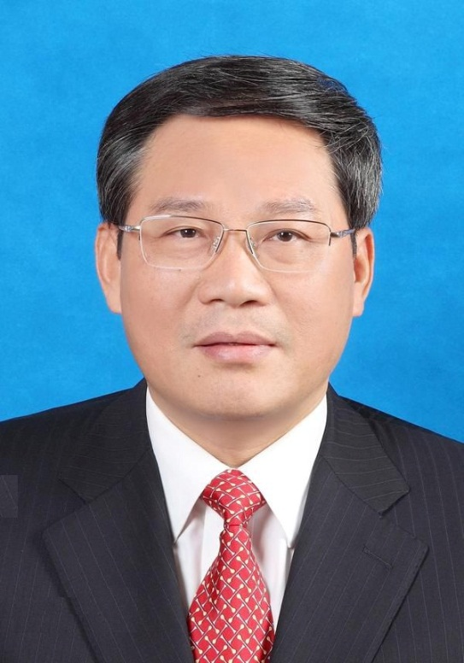
李强书记参加苏州代表团审议时的讲话精神
17
苏州发挥引领作用，关键是落实到产业科技创新上。
苏州要把主要精力、主要政策资源用于自主创新特别是原始创新上。
省里看苏州创新，不单看一般性的创新指标，更要看苏州有多少原创成果。
要大手笔吸进原创性成果落户苏州，在苏州转化，要舍得投入，要有大格局、大胸怀，才能看得远。

Slide 18
谢谢大家

